Slide 1

Складання виразів для розв’язування задач
Математика
3 клас
Розділ 7. Множення і ділення в межах 1000
Урок 125

Slide 2
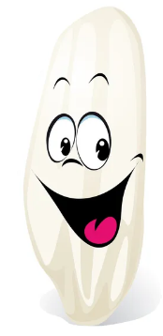


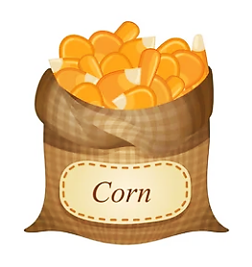
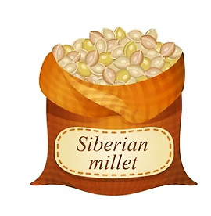

Налаштування на урок
Яким зернятком мудрості ви налаштуєтесь на урок?
НІ
Буде просто!
Буде цікаво!
Буде важко!
НІ

Slide 3
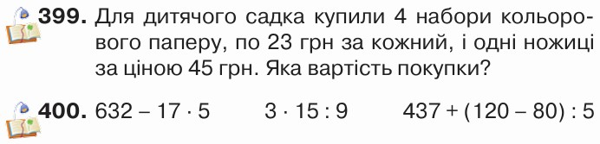

Перевірка домашнього завдання
Підручник
Ст.74

Slide 4
План уроку
Задача на знаходже-ння зменшува-ного
Складання виразів за таблицею
Обчислення виразів
Знаходже-ння периметра прямокут-ника

Slide 5






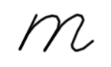

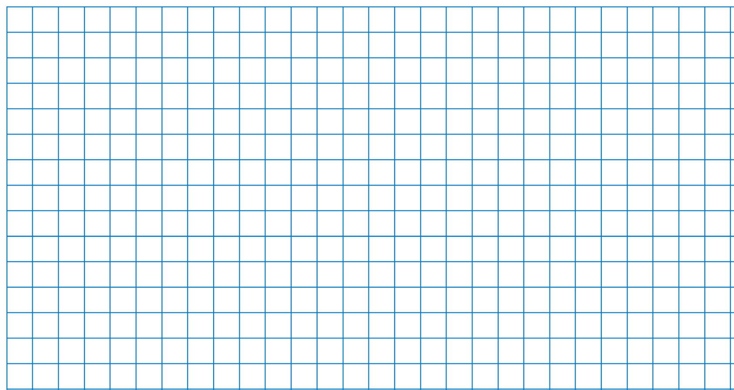
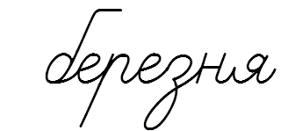

см
в
d
хв
дм
км
м
·
:
кг
мм
ц
хв
с
год
(
)
Знайдіть закономірність між числами.
Допишіть п’ять чисел в кожному рядку

Slide 6
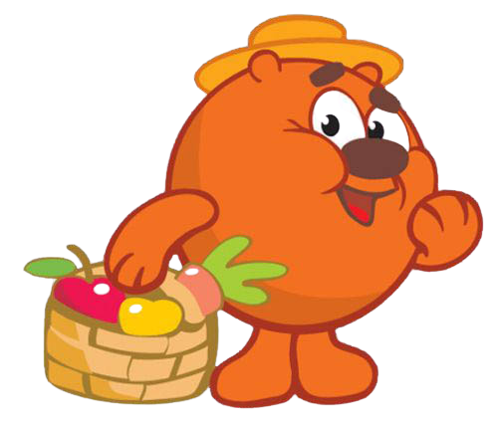
Які числа з поданих на картках у добутку дають число 72?
1
2
3
4
6
8
9
12
18
24
36
72
Зразок. 72 = 72 ∙ 1
4
72 = 18 ∙
72 = 36 ∙
6
2
72 = 12 ∙
3
72 = 9 ∙
72 = 24 ∙
8
Підручник
Ст.72
№393

Slide 7


Знайдіть значення виразів
86
119
101
110
53
143
107
36
51
3
57
3 ∙ 1 + 50 =
3 ∙ 19 + 50 =
3 ∙ 17 + 50 =
53
107
3 ∙ 12 + 50 =
101
86
69
60
93
3 ∙ 31 + 50 =
3 ∙ 23 + 50 =
110
143
119
3 ∙ 20 + 50 =
39
72
Самостійна робота
53
9
3 ∙ 13 + 14= 24 ∙ 3 : 8=
400
90
4
9
8 ∙ 50 : 100 = 5 ∙ 18 : 10 =
Підручник
Ст.73
№394-395

Slide 8
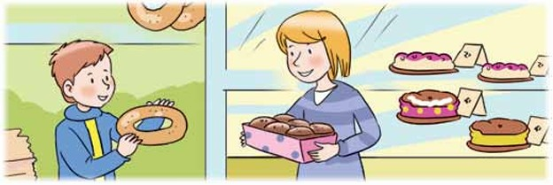
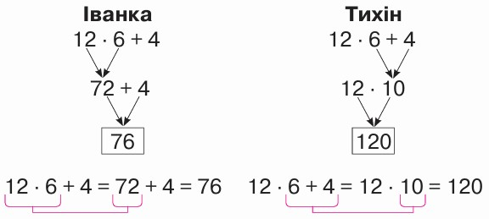
Розгляньте розрахунки й визначте, хто з дітей обчислив вартість правильно.
Іванка та її брат Тихін купили 6 тістечок, по 12грн кожне, і бублик за 4грн. Скільки гривень вони заплатили за покупку?
Чому Тихін припустився помилки?
Підручник
Ст.73
№396

Slide 9
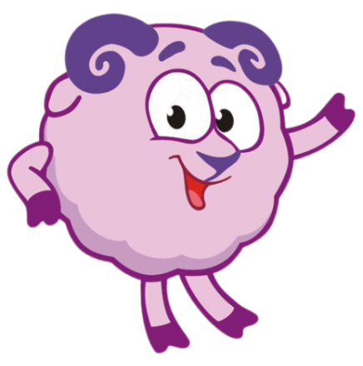
Розв’яжіть задачу
Для привітання дівчаток зі святом хлопчики 3-го класу склали із квітів 13 букетів, по 7 квіток у кожному, і ще залишилося 15 квіток. Скільки квіток було спочатку?
Було –
Викор. –
Залиш. –
1) 7 ∙ 13 =
91 (кв.)
- використали.
? кв.
13 б. по 7 кв.
2) 91 + 15 =
106 (кв.)
15 кв.
7 ∙ 13 + 15 =
106 (кв.)
Відповідь:
спочатку було 106 квіток.
Підручник
Ст.73
№397

Slide 10
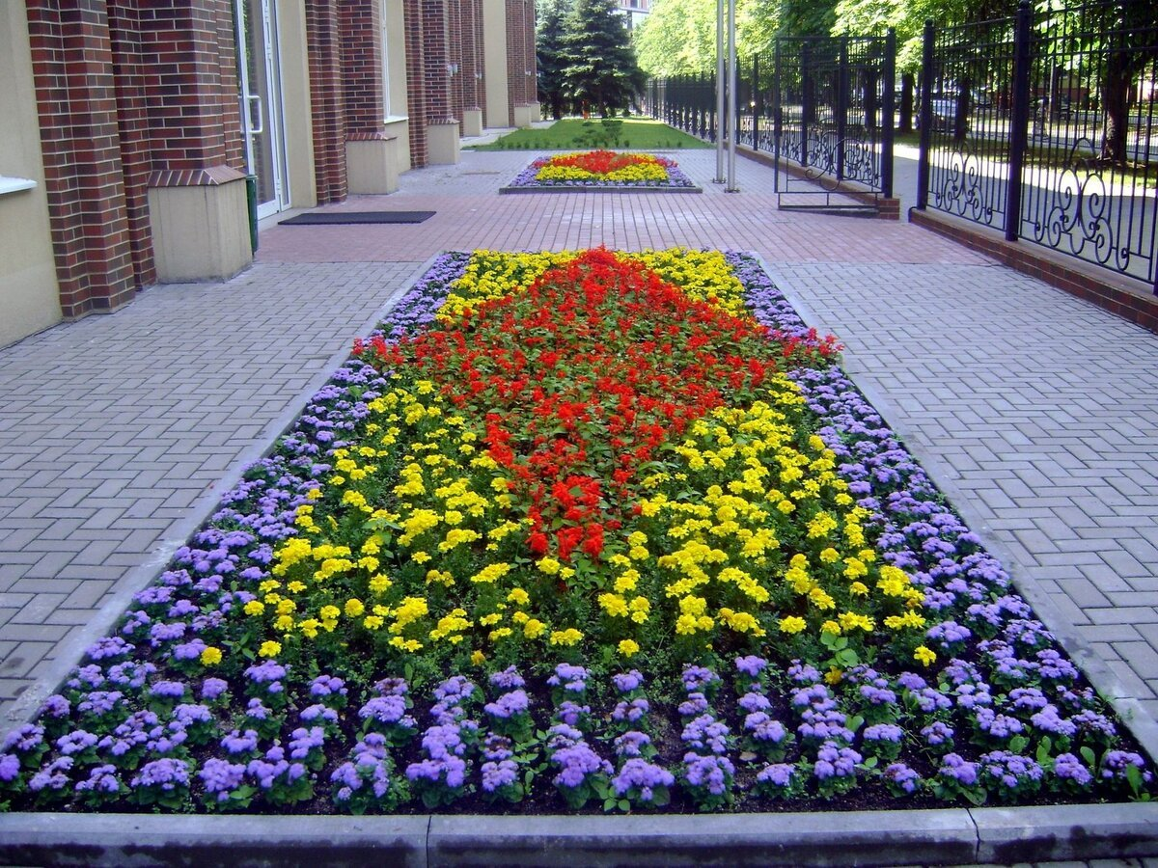
Розв’яжіть задачу
Для клумби прямокутної форми, довжина якої дорівнює 12м, а ширина — удвічі менша, побудували бордюр. Визнач його довжину.
— Як обчислити периметр прямокутника?
— Яке зі значень невідоме?
— Розв’яжіть задачу самостійно.
а ∙ 2 + в ∙ 2 =
(а + в) ∙ 2
Р =
1) 12 : 2 =
6 (м)
- ширина.
2) (12 + 6) ∙ 2 =
36 (м)
Відповідь:
довжина бордюра 36 м.
Підручник
Ст.73
№398

Slide 11

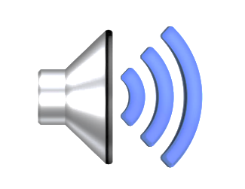
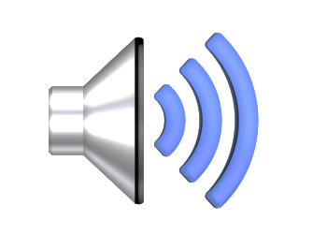

Вправа «Мікрофон»
Як знайти периметр прямокутника?
Як знайти вартість? Ціну? Кількість?
Яке завдання на уроці було найцікавішим?

Slide 12

Рефлексія
Які зернятко мудрості ви покладете у свій рюкзачок?
НІ
Було просто!
Було цікаво!
Було важко!
НІ

